Slide 1
§2.4.1 卷积

Slide 2
卷积定义
1．定义与物理意义
①历史：19世纪，欧拉，泊松，杜阿美尔
②卷积与反卷积互逆
e(t)√
r(t)?
h(t)√
i)卷积
ii)反卷积1：系统辨识
r(t)√
e(t)√
h(t)?
iii)反卷积2：信号检测
r(t)√
e(t)?
h(t)√

Slide 3

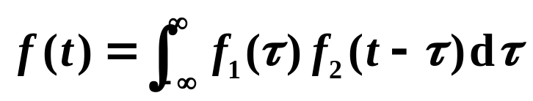

卷积定义
③定义：
设有两个 函数 ，积分
称为 的卷积积分，简称卷积，记为

Slide 4
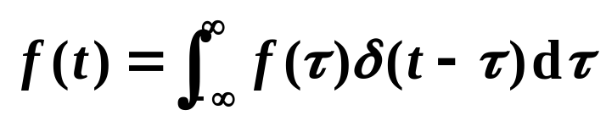


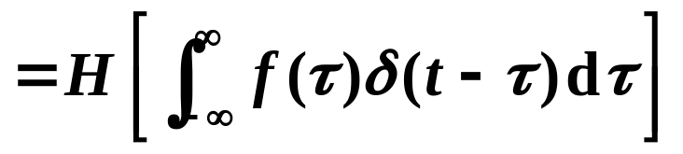
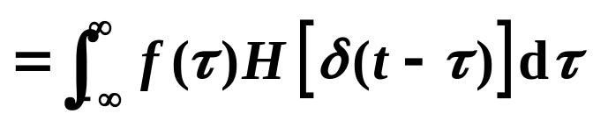
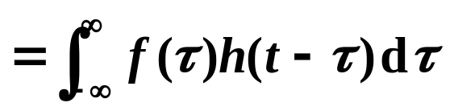

利用卷积求系统的零状态响应
④物理意义：将信号分解成冲激信号之和，借助系统的
冲激响应h(t)，求出系统对任意激励信号的零状态响应，即：
任意信号 可表示为冲激信号加权和
若把它作用于冲激响应为h(t)的LTI系统，则响应为
这就是系统的零状态响应。

Slide 5




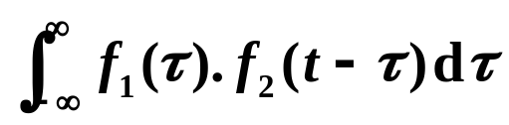
卷积的计算
可直接利用函数的解析表达式代入卷积积分定义式计算。
1、借助于阶跃函数 u (t) 确定积分限
2、利用图解说明确定积分限
其中，积分限的确定是非常关键。
用图解法直观，用图形分段求出定积分限
积分变量改为
1.
时延
2.
3.相乘
4.乘积的积分

Slide 6
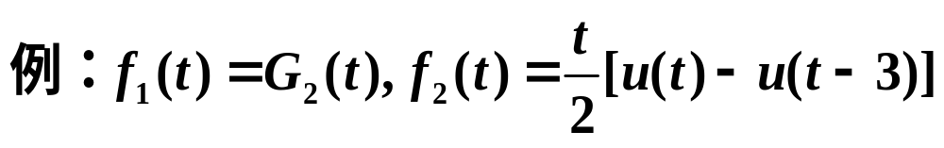







卷积图解过程
(
)
(
)
f
τ
f
t
1
1
1
1
τ
t
−
1
O
1
−
1
1
f
(
−
τ
)
O
f
(
t
)
2
3
3
2
2
2
τ
t
(
−
τ
)
O
O
3
f
t
2
3
2
τ
O

Slide 7
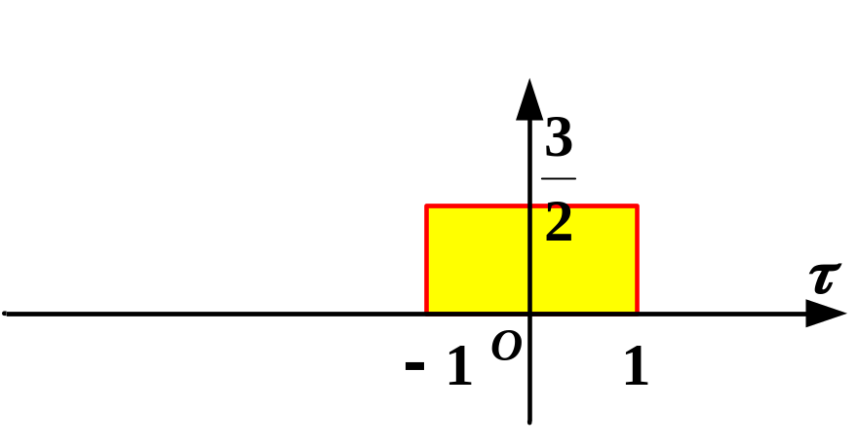















卷积图解过程
随着t 的变化而移动。
t ：移动的距离
, 未移动
,
,
下限 上限
t-3
t
-1
1
3
当 从 到 变化时，对应的 从左向右移动。
2
τ
−
1
O
1

Slide 8
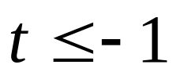

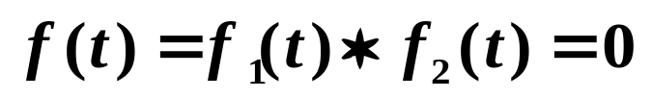
t ≤-1
卷积图解过程
(
)
f
τ
1
1
τ
−
1
O
1
两波形没有公共处，二者乘积为0，即积分为0

Slide 9
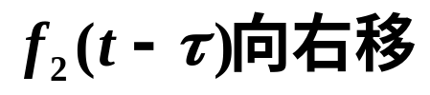

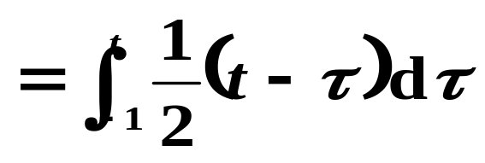
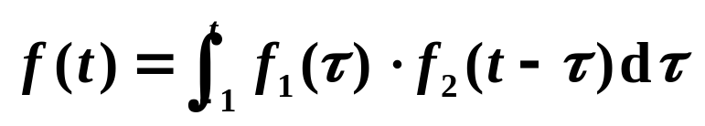
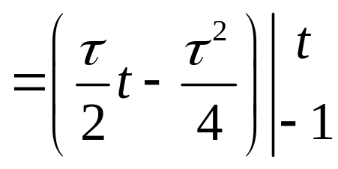
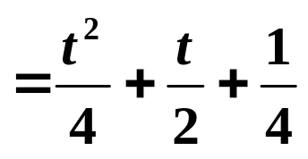
-1≤ t <1
卷积图解过程
(
)
f
τ
1
1
τ
−
1
O
1
时两波形有公共部分，积分开始不为0，积分下限-1，上限t。

Slide 10
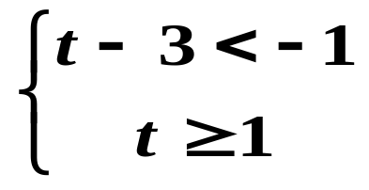
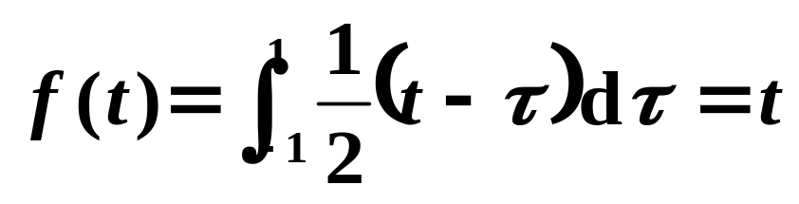
1≤ t <2
卷积图解过程
(
)
f
τ
1
1
τ
−
1
O
1
即 1≤ t <2

Slide 11
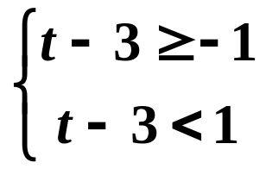
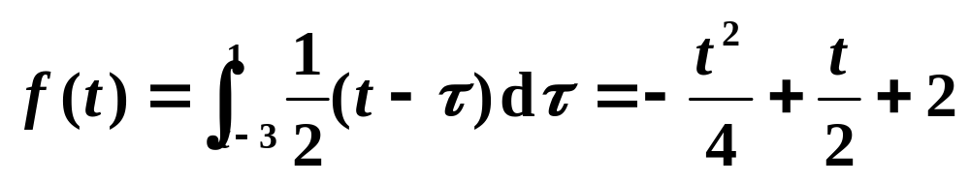
2 ≤ t < 4
卷积图解过程
(
)
f
τ
1
1
τ
−
1
O
1
即 2 ≤ t <4

Slide 12

(
)
t >4
f
τ
1
1
τ
−
1
O
1
即：
两波形没有公共处，二者乘积为0，即积分为0

Slide 13
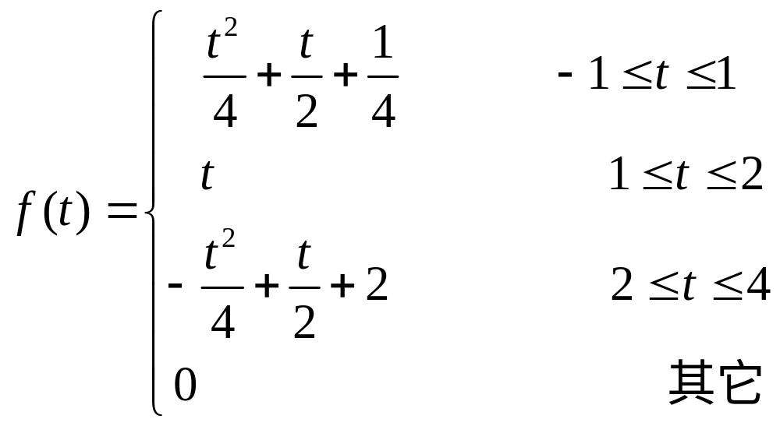
卷积结果
卷积图解过程
(
)
f
(
t
)
f
t
1
2
3
1
2
动画
−
t
t
1
O
1
O
3
f
(
t
)
2
−
1
O
1
2
4
t

Slide 14

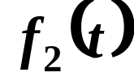


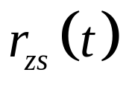


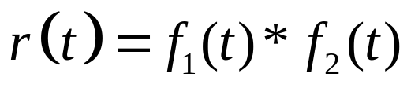
卷积结果区间的确定
卷积结果非零区间的确定
-1
1
[A,B]
+
[C,D]
[A+C,B+D]
一般规律：
卷积结果所占的时宽＝两卷积函数所占的时宽之和

Slide 15
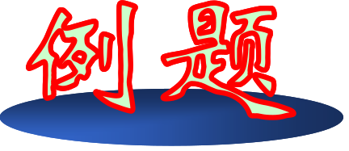
由于系统的因果性或激励信号存在时间的局限性，卷积的积分限会有所变化，不是一定从-∞到+∞。卷积积分中积分限的确定是非常关键的。
上述的例子通过图解确定卷积积分的积分限。也可借助于阶跃函数 u( t )确定积分限。

Slide 16
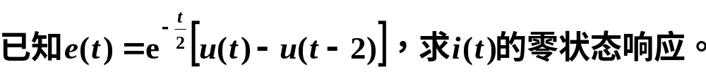

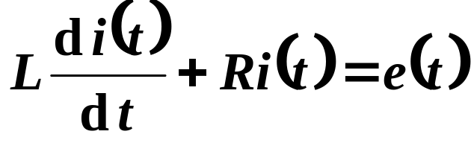
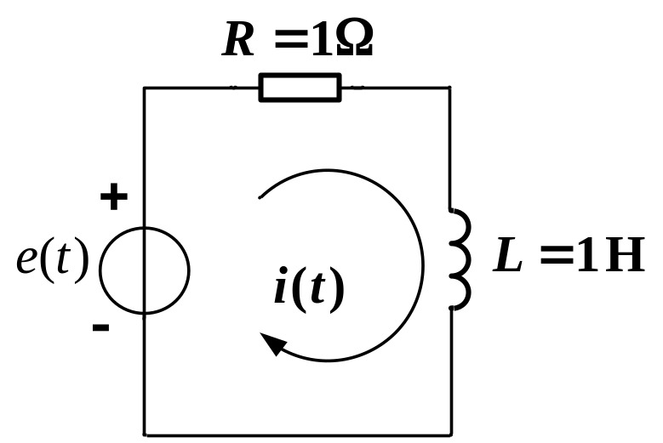
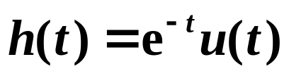
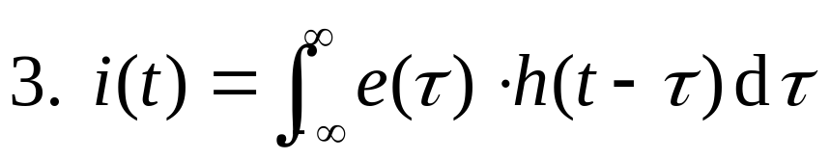
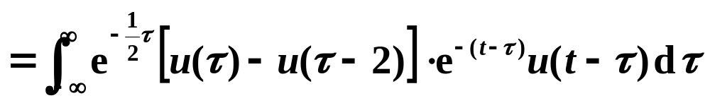
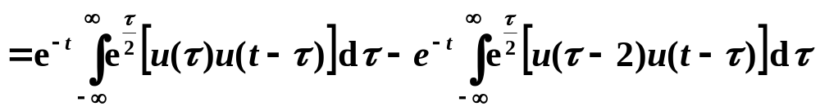
1．列写KVL方程
2．冲激响应为

Slide 17
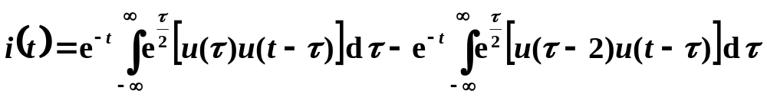
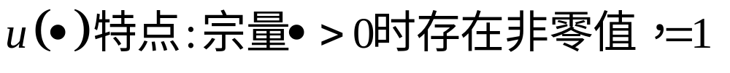
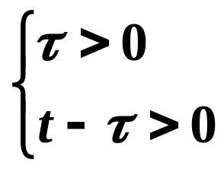
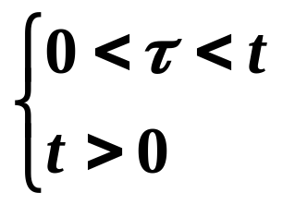


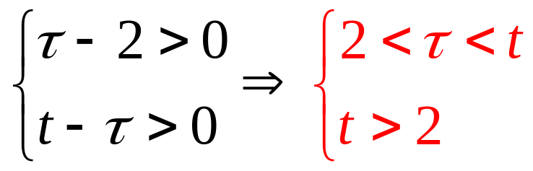

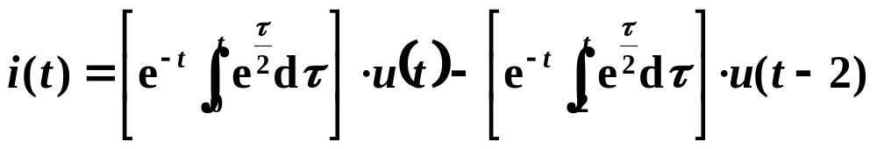
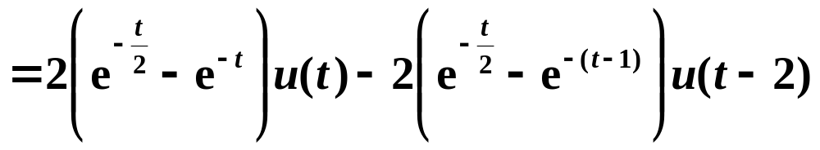
4.定积分限（关键）

Slide 18
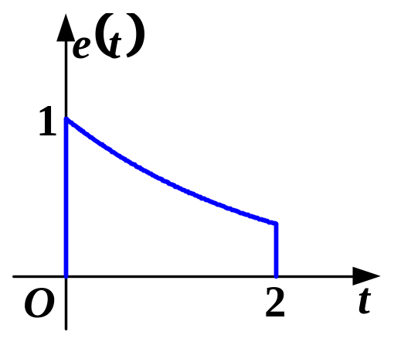
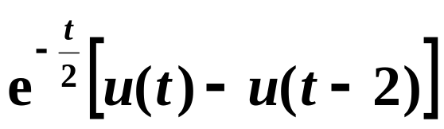
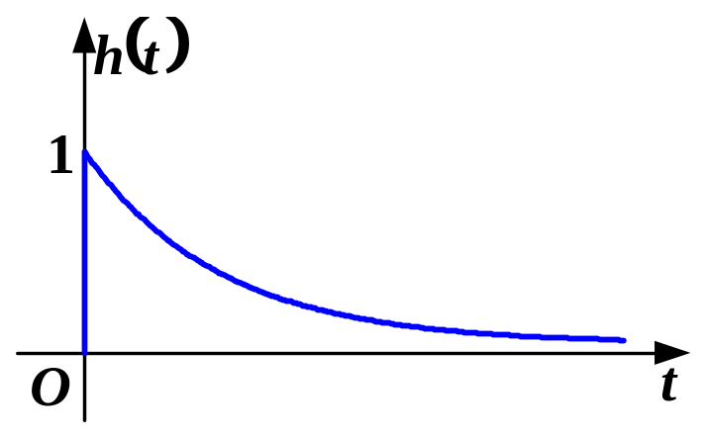
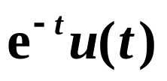
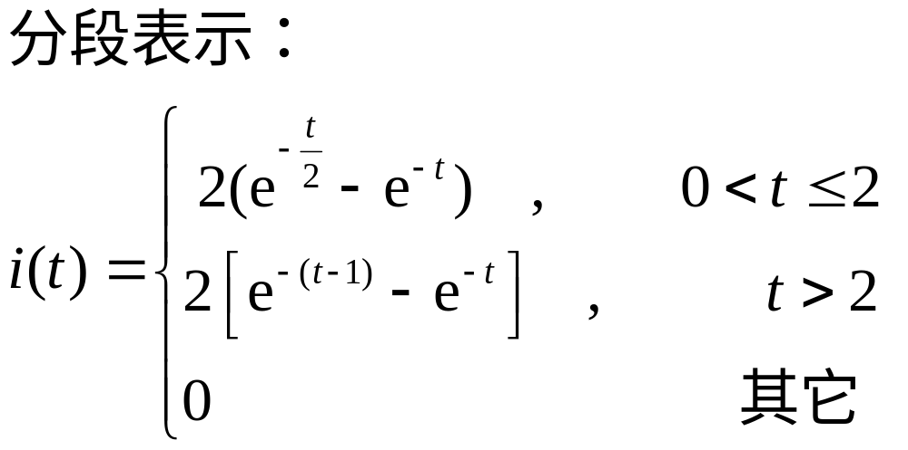
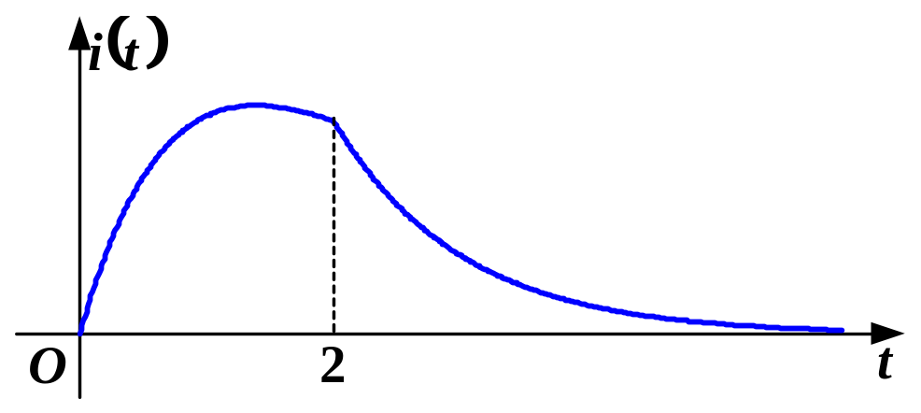
波形

Slide 19
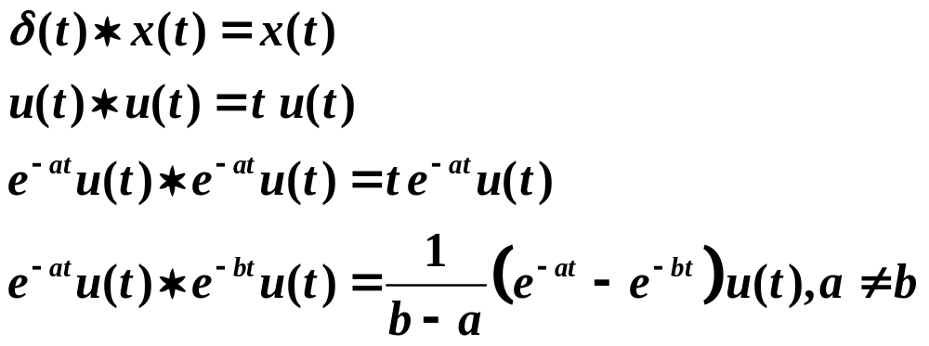
常见函数的卷积
常见函数的卷积：
利用常见函数的卷积公式与卷积的性质相结合，可以方便地求较复杂信号的卷积运算

